Slide 1
DESAFIOS GESTÃO DA SAÚDE DA MULHER SMS SP FSP-USP 24-5-17

Slide 2
MATERNIDADES EXISTENTES MSP
GESTÃO SES SP 19 (57% LEITOS)
GESTÃO SMS SP 17 (43 % LEITOS)

Slide 3
Nascidos Vivos tipo de Gestão do Estabelecimento de Ocorrência do Parto no SUS. Município de São Paulo, 2009 a 2016
Fonte: SINASC/ CEINFO/ SMS-SP, maio de 2017.

Slide 4
NV estabelecimento selecionados. Município de São Paulo, 2011 a 2016
- 23%
- 54%
- 38%
Fonte: SINASC/ CEINFO/ SMS-SP, maio de 2017.

Slide 5
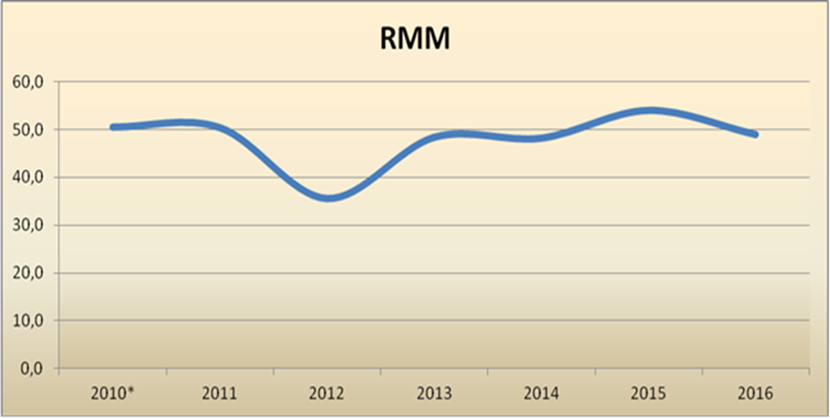
RAZÃO DE MORTE MATERNA
Fonte: Comitê de Mortalidade Materna SMS-SP

Slide 6
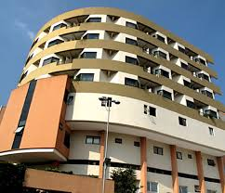
REDE PRIVADA SUPLEMENTAR
ANO | GESTÃO |  | GESTÃO |  | Diferença | GESTÃO
 | SMS | % | SES | % | SMS/SES | PARTIC. | % | TOTAL | %
2011 | 46.545 | 24,1 | 60.337 | 31,2 | - 13.792 | 86.502 | 44,7 | 193.384 | 100
2012 | 50.673 | 26,1 | 55.661 | 28,7 | - 4.988 | 87.923 | 45,3 | 194.257 | 100
2013 | 53.000 | 27,6 | 49.964 | 26 | + 3.036 | 88.901 | 46,3 | 191.865 | 100
2014 | 54.932 | 26,8 | 51.210 | 24,9 | + 3.722 | 90.989 | 44,4 | 205.076 | 100
2015 * | 51.519 | 28,1 | 48.143 | 26,3 | + 3.376 | 83.447 | 45,6 | 183.109 | 100

Slide 7
MODALIDADES GESTÃO SMS
PRÓPRIA X ORGANIZAÇÕES SOCIAIS
PÚBLICO ? X PRIVADO ?

Slide 8
HOSPITAL MUNICIPAL MATERNIDADE ESCOLA V.N. CACHOEIRINHA
UNIDADE ORÇAMENTÁRIA- GABINETE

Slide 9
Autarquia Hospitalar Municipal
GESTÃO DIRETA MATERNIDADES:
- Hospital Campo Limpo
- Hospital Ermelino Matarazzo
- Hospital Itaquera
- Hospital Jardim Sarah
- Hospital São Miguel
- Hospital Ignácio de Gouveia-Mooca
- Hospital Pirituba
- PARTO SEGURO- CEJAM

Slide 10
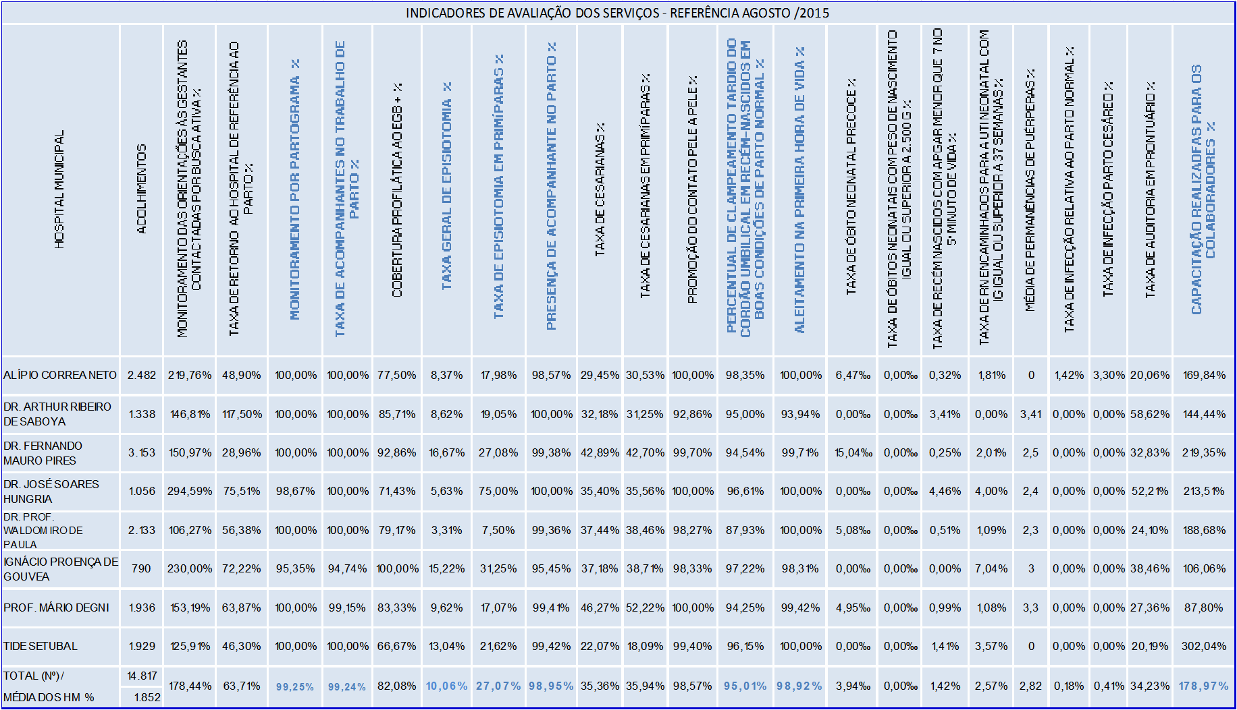
PARTO SEGURO-CEJAM

Slide 11
Organizações Sociais
M’ Boi Mirim- Einstein
Cidade Tiradentes- Congregação Marcelina
HOSP. VILA MARIA- UNIFESP-SPDM

Slide 12
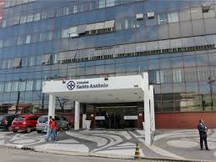
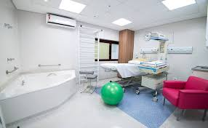
Convênios
AMPARO MATERNAL- CONGREGAÇÃO SANTA CATARINA
HOSPITAL SANTO ANTÔNIO- ASS. BENEFICIÊNCIA PORTUGUESA
SANTA CASA DE SANTO AMARO (fechou 15/5/17)

Slide 13
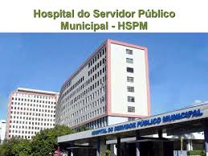
HSPM
FUNCIONÁRIOS PÚBLICOS
SUS

Slide 14
PROAD
HOSPITAL DA VILA SANTA CATARINA “ GILSON DE CARVALHO”
GESTÃO EINSTEIN

Slide 15
CASAS DE PARTO
CASA ÂNGELA- ASSOCIAÇÃO MONTE AZUL
CASA DE PARTO SAPOPEMBA- SPDM

Slide 16
PROFISSIONAIS ASSISTEM PARTO
Gestão municipal
72 % ENFERMEIRAS OBSTETRAS SMS
32 % PC
Gestão estadual
40 % ENFERMEIRAS OBSTETRAS SES
37 % PC

Slide 17
UBS 453
UBS TRADICIONAIS: MÉDICOS OBSTETRAS
UBS ESF 50 % OS
PRÉ-NATAL: MEDICO FAMÍLIA E ENFERMEIRA
NASF: GO

Slide 18
Gravidez não Planejada
Município de São Paulo: 52 %
Adolescentes > 80 %
Brasil – Pesquisa Nascer no Brasil 55 %

Slide 19
Pesquisa Contracepção 2015
Práticas contraceptivas na cidade São Paulo:
Prevalência, necessidades não atendidas e atuação do SUS
Ouvindo mulheres: contracepção no MSP
Pesquisadora: Tania Lago

Slide 20
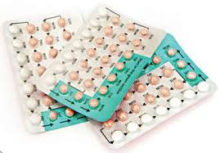
MÉTODO EM USO 2015
NÃO USA 15,4%
PÍLULA 26,6%
PRESERVATIVO MASC. 18,5 %
PÍLULA E PRES. MASC. 8,4%
INJETÁVEL 10,9%
LAQUEADURA 8%
VASECTOMIA 6,4%
DIU 2%
OUTROS 3,8%

Slide 21
MUDANÇA PARADIGMA CONTRACEPTIVO
Métodos Curta Duração X
Métodos Longa Duração

Slide 22
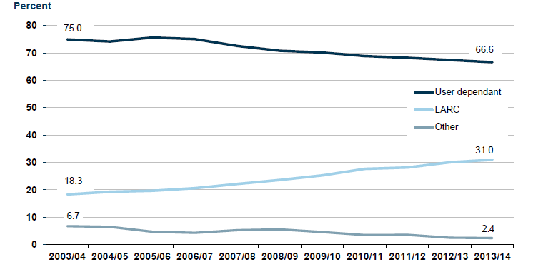
Contraceptivos Escolhidos nos Serviços de Saúde Reprodutiva da Inglaterra
Porcentagem
Curta duração
Outros
NHS Contraceptive Services, England, 2013-14

Slide 23
CONTRACEPÇÃO LONGA DURAÇÃO REVERSÍVEL INGLATERRA
2004 19, 3 %
2014: 31 %

Slide 24
PREVALÊNCIA DIU DE COBRE
MSP: 2 %
BRASIL: 2008 PNAD 1,5 %
BOLÍVIA 5 -16 %
CHILE 12 %
MÉXICO 11 – 22%
INGLATERRA 7 %
RÚSSIA 33%
CHINA 30- 42 %
CUBA 43 %

Slide 25
Por que na maternidade ?
JANELA DE OPORTUNIDADE
DEFICIÊNCIAS DA ATENÇÃO BÁSICA
AMPLIAÇÃO DIREITOS REPRODUTIVOS
MELHORIA INDICADORES MM MI

Slide 26
REVISÃO COCHRANE
IMPORTÂNCIA:
Motivada para evitar nova gravidez
Não retorno a consulta
Certeza de não estar grávida
Prevenção gravidez não planejada
Fonte: Lopez LM, Bernholc A, Hubacher D, Stuart G, Van Vliet HAAM. Immediate postpartum insertion of intrauterine device for contraception. Cochrane Database of Systematic Reviews 2015, Issue 6. Art. No.: CD003036. DOI: 10.1002/14651858.CD003036.pub3.

Slide 27
IMPLANTE SD MULHERES VULNERÁVEIS
2011 : 4592 gestantes
4,6 % usuária drogas (210)
6 % moradoras de rua (275)

Slide 28
Pré-natal Suplementação Cálcio
Authors’ conclusions Calcium supplementation (≥ 1 g/day) is associated with a significant reduction in the risk of pre-eclampsia, particularly for women with low calcium diets. It also reduces preterm birth and the occurrence of the composite outcome ’maternal death or serious morbidity’.
The World Health Organization recommends calcium 1.5 g to 2 g daily for pregnant women with low dietary calcium intake.
Fonte: Hofmeyr GJ, Lawrie TA, Atallah ÁN, Duley L, Torloni MR. Calcium supplementation during pregnancy for preventing hypertensive disorders and related problems. Cochrane Database of Systematic Reviews 2014, Issue 6.

Slide 30
RMM PATOLOGIA E PARIDADE 2015

Slide 32
Obrigado !
adalbertoaguemi@gmail.com

